Slide 1
GERÊNCIA DE PROJETOS DE SOFTWARE
Aula: 09
Prof.: Fabrício Varajão

Slide 2
Conteúdo
Crise de Software
Projeto de Software
Qualidade de Projeto

Slide 3
Crise do software
Termo utilizado nos anos 70, quando a engenharia de software era praticamente inexistente;
O termo expressava as dificuldades do desenvolvimento de software frente ao rápido crescimento da demanda por software, da complexidade dos problemas a serem resolvidos e da inexistência de técnicas estabelecidas para o desenvolvimento de sistemas que funcionassem adequadamente ou pudessem ser validados

Slide 4
Crise do software
As causas estão ligadas a complexidade do processo de software e a relativa imaturidade da engenharia de software como profissão. A crise se manifesta de varias formas:
Projetos estourando o orçamento;
Projetos estourando o prazo;
Software de baixa qualidade;
Software muitas vezes não atingiam os requisitos;
Projetos ingerenciaveis e o código difícil de manter.

Slide 5
Causas da crise do software
Gerentes sem nenhuma experiência em software;
Profissionais da área de software tem pouco treinamento formal em novas técnicas para o desenvolvimento de software;
Resistência a mudanças;
Ineficiente definição do que o usuário pretende;

Slide 6
Razões da crise do software
Dificuldade de entendimento dos requisitos;
Duplicação de esforços;
Baixa qualidade;
Estimativas de calendário e custos pouco precisos;
Produtividade mal controlada;
Cresce o número de sistemas baseado em computador;
Manutenção quase impossível.

Slide 7
Mitos do software
Propagaram desinformação e confusão
Mitos administrativos
Mitos do cliente
Mitos dos profissionais (analistas e programadores)

Slide 8
Mitos do software
Propagaram desinformação e confusão
Mitos administrativos
Mitos do cliente
Mitos dos profissionais (analistas e programadores)
Já temos um manual repleto de padrões e procedimentos para a construção de software. Isso não oferecerá ao meu pessoal tudo o que eles precisam saber?
Realidade:
Será que o manual é usado?
Os profissionais sabem que ele existe?
Ele reflete a prática moderna de desenvolvimento de software?
Ele é completo?

Slide 9
Mitos do software
Propagaram desinformação e confusão
Mitos administrativos
Mitos do cliente
Mitos dos profissionais (analistas e programadores)
Meu pessoal tem ferramentas de desenvolvimento de software de última geração, afinal, lhes compramos os mais novos computadores
Realidade:
É preciso muito mais do que os mais recentes computadores para se fazer um desenvolvimento de software de alta qualidade

Slide 10
Mitos do software
Propagaram desinformação e confusão
Mitos administrativos
Mitos do cliente
Mitos dos profissionais (analistas e programadores)
Se nós estamos atrasados nos prazos, podemos adicionar mais programadores e tirar o atraso
Realidade:
O desenvolvimento de software não é um processo mecânico igual à manufatura. Acrescentar pessoas em um projeto pode torná-lo ainda mais atrasado
Pessoas podem ser acrescentadas, mas somente de uma forma planejada

Slide 11
Mitos do software
Propagaram desinformação e confusão
Mitos administrativos
Mitos do cliente
Mitos dos profissionais (analistas e programadores)
Uma declaração geral dos objetivos é suficiente para se começar a escrever programas - podemos preencher os detalhes mais tarde
Realidade:
Uma definição inicial ruim é a principal causa de fracassos dos esforços de desenvolvimento de software
É fundamental uma descrição formal e detalhada do domínio da informação, função, desempenho, interfaces, restrições de projeto e critérios de validação

Slide 12
Mitos do software
Propagaram desinformação e confusão
Mitos administrativos
Mitos do cliente
Mitos dos profissionais (analistas e programadores)
Os requisitos de projeto modificam-se continuamente, mas as mudanças podem ser facilmente acomodadas, porque o software é flexível
Realidade:
Uma mudança, quando solicitada tardiamente num projeto, pode ser maior do que a ordem de magnitude mais dispendiosa da mesma mudança solicitada nas fases iniciais

Slide 13
Mitos do software
Propagaram desinformação e confusão
Mitos administrativos
Mitos do cliente
Mitos dos profissionais (analistas e programadores)
Assim que escrevermos o programa e o colocarmos em funcionamento nosso trabalho estará completo
Realidade:
Os dados da indústria indicam que entre 50 e 70% de todo esforço gasto num programa serão despendidos depois que ele for entregue pela primeira vez ao cliente

Slide 14
Mitos do software
Propagaram desinformação e confusão
Mitos administrativos
Mitos do cliente
Mitos dos profissionais (analistas e programadores)
Enquanto não tiver o programa "funcionando", eu não terei realmente nenhuma maneira de avaliar sua qualidade
Realidade:
Um programa funcionando é somente uma parte de uma Configuração de Software que inclui todos os itens de informação produzidos durante a construção e manutenção do software

Slide 15
Conclusão
Não é possível atender a demanda de software com qualidade, a preço compatível e num contexto de globalização e da busca de resultados, desenvolvendo-os de maneira artesanal e empírica. Com isso…
“É preciso adotar métodos, técnicas e ferramentas que permitam a aplicação de princípios “científicos” ou, no mínimo, adequados à produção eficiente de software”. (PRESSMAN)

Slide 16
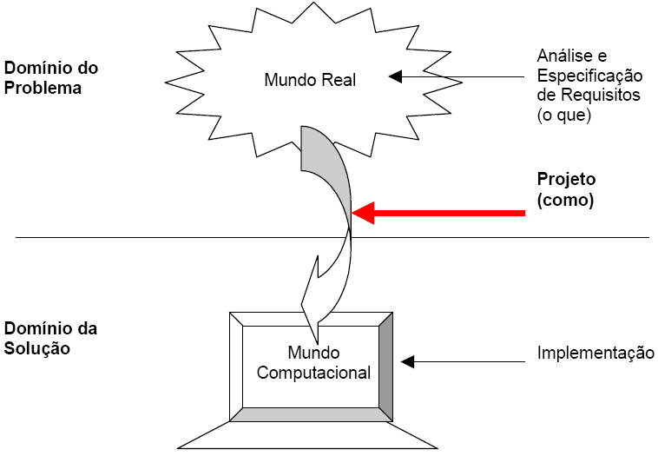
O Projeto

Slide 17
Fases do Projeto
Independentemente do paradigma adotado, o projeto deve produzir:
Projeto da Arquitetura do Software
Projeto de Dados
Projeto de Interfaces
Projeto Procedimental

Slide 18
Fases do Projeto
Independentemente do paradigma adotado, o projeto deve produzir:
Projeto da Arquitetura do Software
Projeto de Dados
Projeto de Interfaces
Projeto Procedimental
Definir os grandes componentes estruturais do software e seus relacionamentos

Slide 19
Fases do Projeto
Independentemente do paradigma adotado, o projeto deve produzir:
Projeto da Arquitetura do Software
Projeto de Dados
Projeto de Interfaces
Projeto Procedimental
Projetar a estrutura dos dados necessária para implementar o software

Slide 20
Fases do Projeto
Independentemente do paradigma adotado, o projeto deve produzir:
Projeto da Arquitetura do Software
Projeto de Dados
Projeto de Interfaces
Projeto Procedimental
Descrever como o software deverá se comunicar dentro dele mesmo (interfaces internas), com outros sistemas (interfaces externas) e com pessoas que o utilizam (interface com o usuário)

Slide 21
Fases do Projeto
Independentemente do paradigma adotado, o projeto deve produzir:
Projeto da Arquitetura do Software
Projeto de Dados
Projeto de Interfaces
Projeto Procedimental
Refinar e detalhar a descrição procedimental dos componentes estruturais da arquitetura do software

Slide 22
O Projeto
Uma especificação de projeto deve:
Contemplar todos os requisitos explícitos contidos no modelo de análise e todos os requisitos implícitos desejados pelo cliente.
Ser um guia legível e compreensível para aqueles que irão codificar, testar e manter o software.
Prover um quadro completo do software, tratando aspectos funcionais, comportamentais e de dados, segundo uma perspectiva de implementação.

Slide 23
O Projeto
Em geral, um modelo de projeto deve:
Começar representando a totalidade da coisa a ser construída;
Refinar para prover orientação para a construção de cada detalhe;
Prover diferentes visões da coisa.

Slide 24
O Projeto
Mais especificamente, o projeto de software deve:
Considerar abordagens alternativas com base nos requisitos do problema,
Recursos disponíveis e conceitos de projeto;
Ser rastreável ao modelo de análise;
Não “reinventar a roda”, isto é, reutilizar componentes;
Minimizar a distância conceitual e semântica entre o software e o mundo real;
Exibir uniformidade (estilo) e integração (interfaces entre componentes);
Ser estruturado para acomodar mudanças (alterabilidade);
Acomodar circunstâncias não usuais e, se necessário abortar o processamento, fazê-lo de modo elegante;
Apresentar nível de abstração superior ao código fonte. Projeto não é codificação;
Ser passível de avaliação da qualidade;
Ser revisado para minimizar erros semânticos.

Slide 25
Qualidade do Projeto
O modelo de qualidade definido na norma ISO/IEC 9126-1, utilizado como referência para a avaliação de produtos de software, define seis características de qualidade, desdobradas em sub-características:
Funcionalidade
Confiabilidade
Usabilidade
Eficiência
Manutenibilidade
Portabilidade

Slide 26
Referências
KERZNER, Harnold. Gestão de Projetos: As Melhores Práticas. 2.ed., Artmed, 2006.
PRESSMAN, Roger S. Engenharia de Software. São Paulo: McGrall-Hill, 2006.
SOMMERVILLE, Ian, Engenharia de Software. São Paulo : Pearson Addison-Weley, 2007.

